Slide 1
DERECHO A LA PROTECCIÓN Y LA SALUD IMTEGRAL
L1 CRECER EN UN AMBIENTE PROTECTOR
PÁG 34
INICIO

Slide 2
QUÉ IMPLICA UN AMBIENTE PROTECTOr
DESARROLLO
AMBIENTE PROTECTOR
AMBIENTE NO PROTECTOR
Es un espacio seguro de participación, expresión y desarrollo", que ofrece oportunidades para crecer de manera segura y favorable.
Es aquel que limita o no favorece el cumplimiento de los derechos humanos de las personas. Lo cual impide su desarrollo.

Slide 3
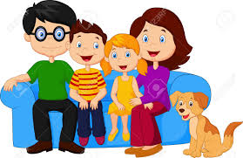
La familia como ambiente protector se ocupa de las necesidades básicas de los menores de edad: alimento, salud, techo, vestido y educación. asimismo, los prepara para que desarrollen las capacidades, atributos, destrezas y habilidades necesarias para enfrentar los desafíos de la vida cotidiana.

Slide 4
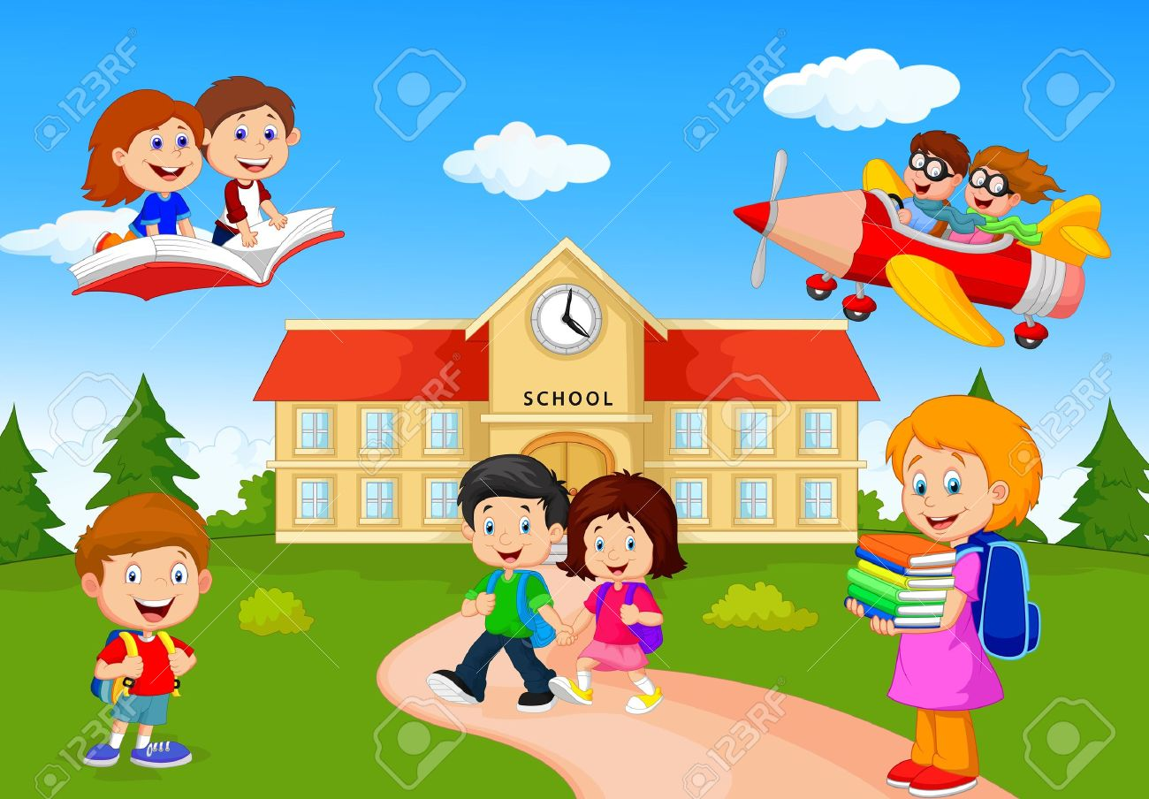
La escuela
La escuela también forma parte del ambiente protector porque, además de ser un espacio primordial para tu formación, en el que aprendes a convivir con personas que no son de tu familia y adquieres amistades de tu misma edad con las que compartes inquietudes e intereses, es el lugar donde aprendes a aprender y, por ello, a desarrollar y potenciar habilidades, conocimientos y actitudes que te permiten lograr un mejor desenvolvimiento social y te preparan para la ciudadanía.

Slide 5
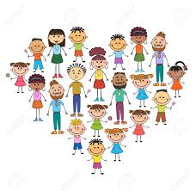
La sociedad
La sociedad, por su parte, se convierte en un agente protector cuando, entre otros aspectos, cuenta con políticas que garantizan los derechos de las niñas, niños y adolescentes; desarrolla y echa a andar programas de prevención y reducción de la pobreza, el maltrato, el analfabetismo, la inseguridad, la desnutrición, etcétera; crea y pone en práctica proyectos que promuevan el bienestar integral de sus individuos, y genera planes para el fortalecimiento de la familia.

Slide 6
ejercicio

Slide 8
En México, la Ley General de los Derechos de Niñas, Niños y Adolescentes garantiza el derecho a un ambiente protector —mediante la promoción de otros derechos específicos vinculados con la identidad, la salud, la educación, la vivienda, etcétera.
La salud como derecho
La salud es uno de los derechos económicos, sociales, culturales y ambientales (desca) que, junto con el trabajo, la seguridad social, la educación, la alimentación, el agua, la vivienda, un medio ambiente saludable y la cultura, determinan el bienestar y calidad de vida de los seres humanos y contribuyen a una vida en dignidad y con libertad.
Art° 4 Constitución establece el Derecho a la salud.
Art° 25 DUDH Toda persona tiene derecho al bienestar: alimentación, vivienda, asistencia médica, vestido y otros servicios sociales básicos.

Slide 9
DERECHO A LA SALUD INCLUYE
Accesibilidad. Los establecimientos, bienes y servicios de salud deben ser asequible para todos, sin discriminación alguna.
​Disponibilidad. Es indispensable que exista una cantidad suficiente de establecimientos, bienes y servicios públicos de salud y centros de atención a la salud.
Aceptabilidad. Los establecimientos, bienes y servicios de salud deben ser respetuosos de la ética médica y de los usuarios, y respetar la confidencialidad.
Calidad. Los establecimientos, bienes y servicios de salud deben ser apropiados científica y médicamente, y de excelencia.
CIERRRE

Slide 10
EJERCICIO

